Slide 1
УНИВЕРСИТЕТ ПО БИБЛИОТЕКОЗНАНИЕ И ИНФОРМАЦИОННИ ТЕХНОЛОГИИ
УМНИ ДОМОВЕ
Изготвил: Сафие Ханади 2019

Slide 2
Съдържание
Умен дом
Как работи
Приложения
Услуги
Плюсове и минуси

Slide 3
Цел на курсовата работа
Целта на димпломната работа е да се опише какво е умен дом, как работи и какви възможности предоставя.

Slide 4
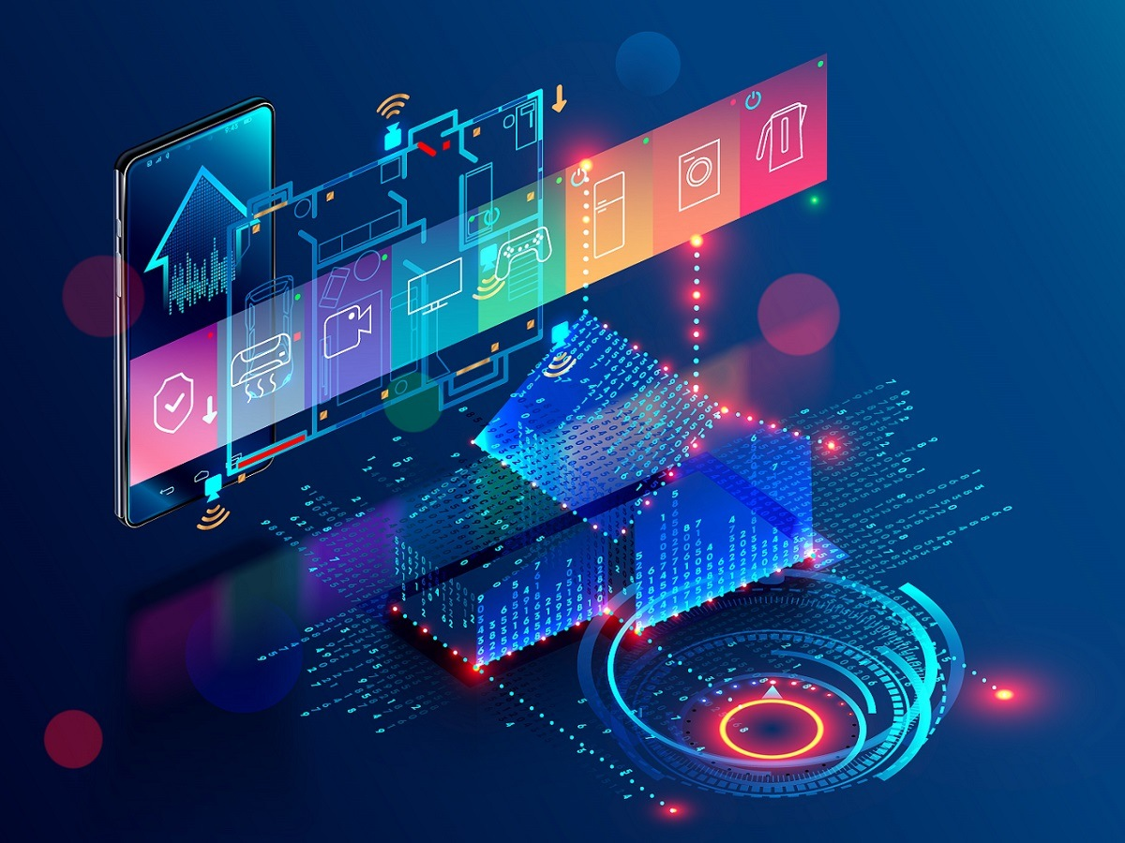
Какво е умен дом?
Жилище свързано с интернет устройства, с цел контрол на домашните уреди от разтояние и сигурност в дома.

Slide 5
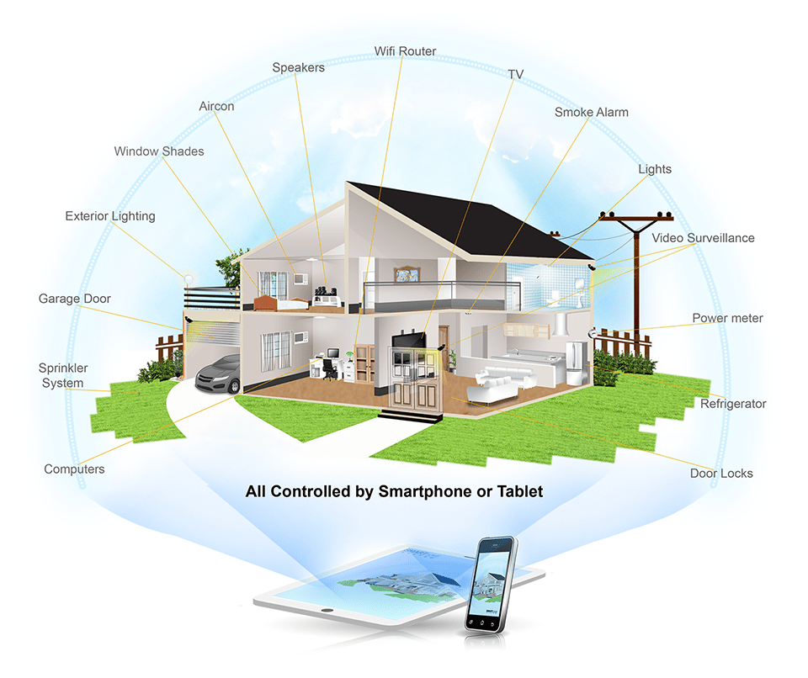
Как работи?
Чрез протоколи, които изпращат радиочестота преобразувана в цифрова информация.
Предават се команди към устройствата.

Slide 6
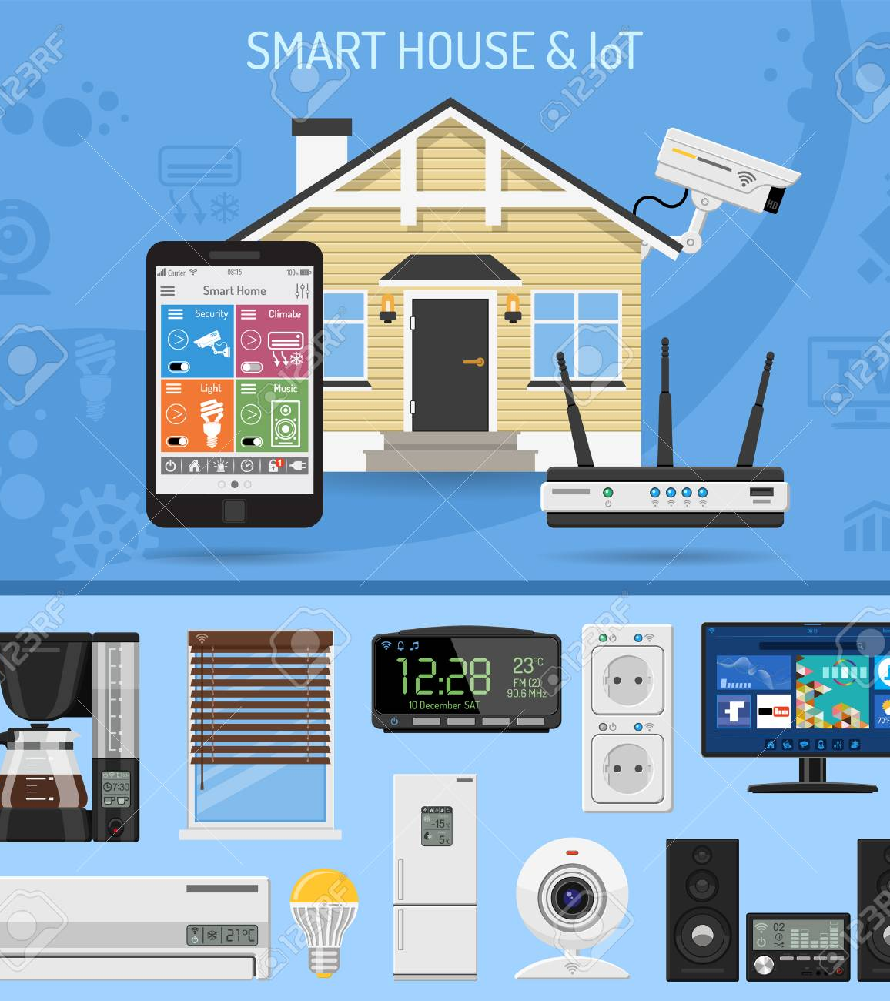
Приложения
Намира употреба в домакинските задължения.

Slide 7
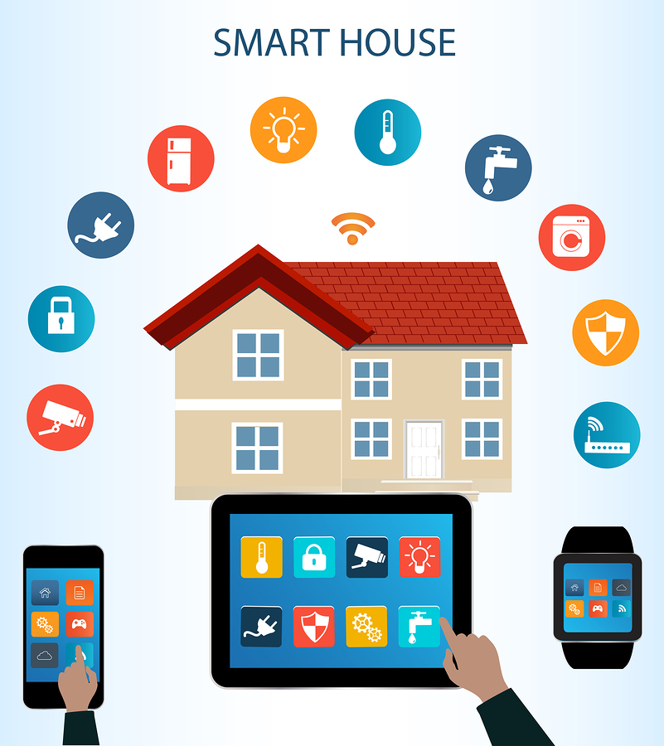
Услугите, които предлага е контрол над:
Осветлението
Климата в дома
Защитната система
Домакинските задължения

Slide 8
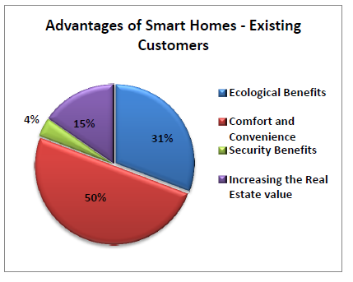
Предимства
Сигурност
Комфорт
Енергоспестяване
Бърза инсталация
Контрол

Slide 9
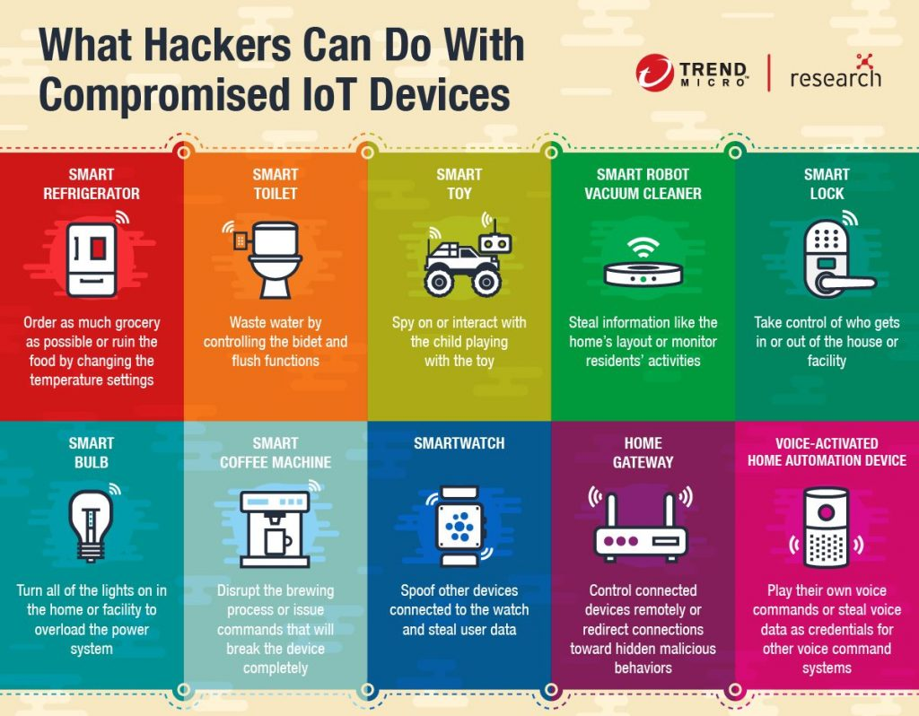
Недостатъци
Хакерска атака
Висока цена
Трудно за инсталиране

Slide 10
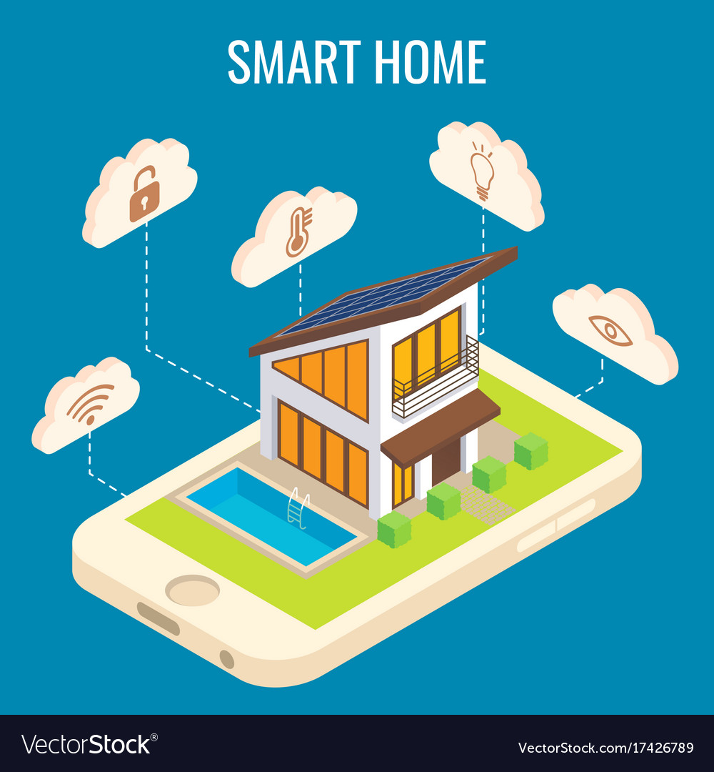
Развитие
Умният дом набира все по-голяма популярност, като в бъдеще ще бъде неотменна част от живота на човек.

